Slide 1
ワークショップ中は、記録のため、 事務局で写真を撮影させていただきます 映り込みに抵抗がある方は、 事務局までご連絡ください。
開始の前に、、、

Slide 2
中小企業のための 自社を生かした戦い方を考える ワークショップ
Day.１自社らしさを知り、方針を考える
フェーズ２ 地域
MM月DD日(木) **：**～**：**

Slide 3
本日の講師
ふりがな
名前
講師自己紹介
本ページはフォーマットにとらわれず、
講師の方の自由な表現をしていただければと存じます。

Slide 4
ワークショップの構成
MM/DD
MM/DD
ワークショップDay.１
ワークショップDay.2
自社らしさを知り
方針を考える
実行計画を作ろう
デザイン経営を学ぼう
事前課題
次回までの宿題
お得意様は自社のことを どのように思っているのか
聞いてみる
方針を社員に共有した時
どの様な反応が出るか、
どんな課題が出てきそうか
実際に共有してみる

Slide 5
ワークショップの構成
MM/DD
MM/DD
ワークショップDay.１
ワークショップDay.2
自社らしさを知り
方針を考える
実行計画を作ろう
デザイン経営を学ぼう
事前課題
次回までの宿題
お得意様は自社のことを どのように思っているのか
聞いてみる
方針を社員に共有した時
どの様な反応が出るか、
どんな課題が出てきそうか
実際に共有してみる

Slide 6
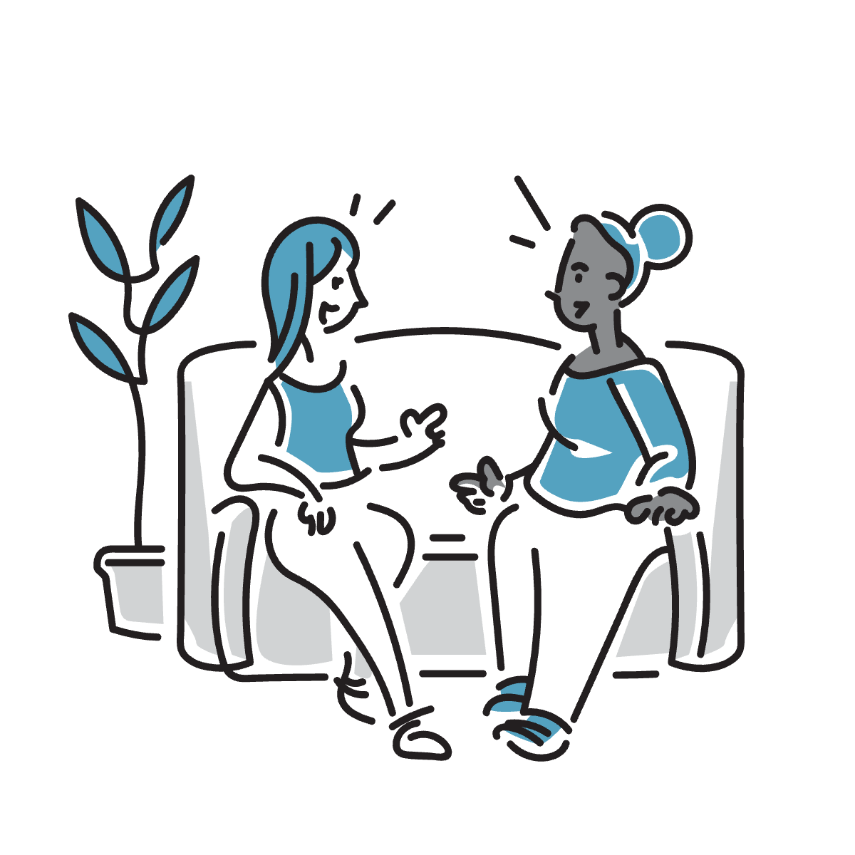
デザイン経営の軸となる『自社らしさ』
自社 らしさ
事業
商品
サービス
組織
文化
価値観
従業員
顧客
パートナー

Slide 7
今日の流れ
はじめに
会社や仕事での経験を棚卸しする
ストーリーを整理する
自社らしさを言語化する
方針を検討する

Slide 8
アイスブレイク

Slide 9
メモとり合戦
皆さんは動画を見ながら、
なるべく多くのメモをとってください。
メモする対象は「話している内容」です。
なるべく綺麗な（読める）文字で
なるべくポイントを抑えて
なるべく多く書けたチームが勝ちになります

Slide 10
メモとり合戦：メモの書き方
とにかくシンプル・端的に！ 1行〜3行程度で１付箋には『１内容』
デザインと教育
を連携している
場作りの
デザイン力
言葉を人に合わせる。
現状とあるべき姿を考える

Slide 11
メモとり合戦：それでは始めます

Slide 12
メモとり合戦：集計
枚数を数えてください

Slide 13
はじめに

Slide 14
はじめに
今日はみなさんの「やってきたこと」「普段の仕事」「その中で大事にしていること」から、 自社らしさ、自社の強みを見つけていきます。
その自社らしさや自社の強みが、 会社の軸になり、商品の軸になり、 社風などに繋がっていきます。
是非、楽しみながらやっていきましょう！

Slide 15
御社の「強み」「らしさ」を話しましょう【再掲】
これから、参加者同士で 会社の「強み」や「らしさ」を見える化していきます。
テーブルにあるカードを引く順番を決めます
カードを引いて、お題に沿って話しましょう（約3分以内くらい）
聞いている人は、気になったことやキーワードを付箋に書き留めます
話し終わったら、次の人にバトンタッチ これを繰り返します。
「自社の強みや自社らしさ」の付箋が、 テーブルにたくさん溢れている状態を目指しましょう。
25分

Slide 16
御社の「強み」「らしさ」を話しましょう
ペラペラペラ
！！
＋＋
＊＊
〜〜
〜〜〜
〜〜〜
！！
＋＋
！！
＊＊
＊＊
！！
＊＊
〜〜
＋＋
ペラペラペラ
〜〜
＋＋
〜〜

Slide 17
御社の「強み」「らしさ」を話しましょう
付箋にメモを取る際の着眼点
行動・プロセス：その人が具体的に何をしたのか。
「どんな作業」「どんな工夫」が含まれていたか。
価値や成果：その行動がもたらした結果や影響。
「どんな効果を生んだのか」「誰に喜ばれたのか」。
背景や理由：なぜその行動が必要だったのか。
「その人がそうした理由」「状況の特徴」。
例えば…
聞き取った内容を「短いフレーズ」で付箋にまとめる。 例：「困難を乗り越える柔軟な対応」「お客様の要望を超える提案」 「一つ一つの製品へのこだわり」
「具体的な行動や考え方」を中心に記載し、抽象的で一般的な表現は避ける （例：「丁寧」ではなく「手作業で細部まで磨く」）。
自分が感じた印象を加えても良い（例：「真剣な姿勢が伝わった」）。

Slide 18
メモの取り方のポイント
シンプルな文。1行〜3行程度。
1つの付箋に１つの内容
デザインと教育
を連携している
場作りの
デザイン力
言葉を人に合わせる。
現状とあるべき姿を考える

Slide 19
おひとりで参加されている企業さんは…
おひとりでご参加されている場合は、以下の通り実施してください。
１人参加事業者が１社の場合
テーブルにあるカード引いて、お題に沿って話します(約3分程度)
特許庁メンバーのファシリテーターが聞き役に入り、 気になったことやキーワードを付箋に書き留めます
１人参加事業者が２社以上の場合
２社でペアを作り、話し手と聞き手とを順に交代しながら実施。
奇数社いて1社余る場合は、上記の通り特許庁メンバーの ファシリテーターが支援してください。

Slide 20
御社の「強み」「らしさ」を話しましょう【再掲】
これから、参加者同士で 会社の「強み」や「らしさ」を見える化していきます。
テーブルにあるカードを引く順番を決めます
カードを引いて、お題に沿って話しましょう（約3分以内くらい）
聞いている人は、気になったことやキーワードを付箋に書き留めます
話し終わったら、次の人にバトンタッチ これを繰り返します。
「自社の強みや自社らしさ」の付箋が、 テーブルにたくさん溢れている状態を目指しましょう。
25分

Slide 21
御社の強み、たくさん出ましたか？
30分

Slide 22
強み・らしさの発見ワーク
他の会社の状態を少し俯瞰で見てみましょう！
一度席を立って、他のチームの内容を見てみましょう。
ポイント
ここからは少し高い視点で、全体を俯瞰しながら進めることが大事です。
10分

Slide 23
強み・らしさの発見ワーク
参加メンバー全員で 、事前課題で集めてきた 取引先の声を新たに付箋に追加しましょう。
10分

Slide 24
強み・らしさの発見ワーク
参加メンバー全員で 、 付箋に書いたメモを分類していきます 社長・社内の声、お客様の声、混ぜて構いません。
分類方法
社員・社風軸：社員の態度や会社の雰囲気などの社内のらしさ
会社・社長軸：会社や社長が大事にしていること、会社の軸やビジョン
商品・事業軸：商品・サービスや技術、事業における強み

Slide 25
強み・らしさの発見ワーク
社員・社風
会社・社長
商品・事業
＊＊
！！
！！
＋＋
＊＊
＊＊
〜〜
〜〜
〜〜
＋＋
＋＋
＋＋
！！
！！
！！
！！
＊＊
＊＊
〜〜
〜〜
〜〜
＋＋
＋＋
＊＊

Slide 26
強み・らしさの発見ワーク
参加メンバー全員で 、 付箋に書いたメモを分類していきます
分類方法
社員・社風軸：社員の態度や会社の雰囲気などの社内のらしさ
会社・社長軸：会社や社長が大事にしていること、会社の軸やビジョン
商品・事業軸：商品・サービスや技術、事業における強み
10分

Slide 27
強み・らしさの発見ワーク
分類した付箋をさらに似たものでまとめて、
自社の強み・らしさを浮き彫りにしていきます
分類した付箋をみながら、似たものは近づけてまとめましょう
全体を眺めながら、自社らしさ、自社の強みを表している言葉を いくつか選びます
選ぶ基準
参加者全員が共感する
似たような言葉がたくさんでている
会社のホームページや名刺に載っていても、 違和感がなく、しっくりくると感じる。
他の社員に伝えても受け入れてもらえそう
10分

Slide 28
強み・らしさの発見ワーク
会社の強み・らしさを入れた 「キーフレーズ」を作ります。
選んだ自社らしさ、自社の強みを表している言葉を繋げたり、 発想の起点として、キーフレーズのアイデア出しをしましょう。 ファシリテーターの方も適宜入っていただき構想を練りましょう。 ※Day2でさらに深掘りするので、今日は「仮案」で大丈夫です！
例えば…
給油以外のサービスも充実 → ワンストップ・カーケアステーション
品質クレーム過去５年０件→絶対的品質を維持する組織力
ミクロン単位の研磨が強み→研磨のスペシャリスト
運転手の接客研修が充実 → 心を運ぶプロフェッショナル
20分

Slide 29
キーフレーズ作りで悩んだら、、、
① 「○○といえば△△」型： 一言で会社(商品・サービス)を表すとどうかを考えてみる 例： 和菓子屋の場合「ほっとする甘さといえば、○○堂」 工務店の場合「木の家づくりといえば、○○工務店！」
② 「△△の○○」型→：特定の領域の中での立ち位置や役割を考えてみる 例： パン屋「発酵の魔術師」 コンサル業「職人経営者の伴走者」
③ 「○○だからこそ△△」型：強みやこだわりを「理由」として説明してみる 例： 職人技がウリの会社「手仕事だからこそ、伝わる温かみ」 地元密着の工務店「地域密着だからこそ、できる家づくり」
④ 「○○しない△△」型：あえて「やらないこと」を強調してみる 例： 高品質が売りの工場「安売りしない精密加工」、 お客様第一主義の飲食店「マニュアル化しないおもてなし」
⑤ 「○○、でも△△」型：一見すると矛盾するようなことを組み合わせてみる 例： 高級×カジュアルなカフェ「贅沢、でも気軽。」 地方の老舗企業「田舎、でも世界基準。」

Slide 30
より言葉を推敲してみる
① 類義語・関連語の展開： 近しい言葉を考えて、しっくるくる言葉を見つける 例： 「誠実」→「真面目」「信頼」「愚直」「まっすぐ」「義理堅い」「正直」 どれが自社らしいか、言葉のニュアンスなどを共有しながら考える やり方：検討する言葉の付箋の周りに類義語や関連語を付箋に書いて貼り、吟味する。
② メタファー・比喩で表現：キーワードを抽象化・比喩化して考える 例：「スピード感」→速いもの：F1カー、ジェット機、チーター 速いけど丁寧なもの：職人の手仕事、茶道の動作 どの比喩が自社のスピード感に近いか やり方：この言葉を動物・乗り物・自然現象・＊＊に例えると？とグループで考える。
③ カジュアルなキャッチコピー：逆転の発想でカジュアルに！ 例： 技術力→細部の鬼！ スピード感→即断即決、それがうちの流儀！ こだわり→職人の魂、だけど遊び心もある！ やり方：カジュアルなキャッチコピーに変えて考えてみる

Slide 31
強み・らしさの発見ワーク
自社らしさ・自社のつよみのキーフレーズを
全体で発表しましょう！
発表の流れ
１社あたりの持ち時間は1分です。
どんなエピソードが出てきたか、 ３つの分類分けやグルーピングでの取り組みも含めて、 全体へ共有をお願いします。
10分

Slide 32
お疲れさまでした

Slide 33
自社らしさ・自社の強み
がわかる

Slide 34
自社らしさ・自社の強み
がわかる
社内外の関係に活かす
商品サービスに活かす
社員やお客様に
自社らしい関わり方をして
より良い関係をつくる
自社らしさや強みを活かした
商品やサービスを生み出し
お客様に提供する

Slide 35
自社らしさ・自社の強み
がわかる
社内外の関係に活かす
商品サービスに活かす
社員やお客様に
自社らしい関わり方をして
より良い関係をつくる
自社らしさや強みを活かした
商品やサービスを生み出し
お客様に提供する

Slide 36
自社らしさ・自社の強み
がわかる
社内外の関係に活かす
商品サービスに活かす
社員やお客様に
自社らしい関わり方をして
より良い関係をつくる
自社らしさや強みを活かした
商品やサービスを生み出し
お客様に提供する

Slide 37
自社 らしさ
事業
商品
サービス
組織
文化
価値観
従業員
顧客
パートナー

Slide 38
自社らしさを生かすための明日からの行動を決めましょう
自社らしさを活用、 または自社らしさを加速するためには どんな行動がとれるか考えてみましょう。
以下アクション例を参考に、取り組みたいことを考える
具体的にいつまでに、どんな活動をするか考えてみる
組織文化
自社らしさを確立する
事業で価値を生む
変化に適応できる 強い組織・仲間づくり
・従業員とのビジョンづくり
・協力企業との関係性強化
・採用ブランディング活動
・自社らしさの体現
競争力の源泉となる
「会社の軸」の確立
・ミッションビジョンバリュー策定
・ロゴづくりやHPの改変
・経営の軸づくり
・自社らしさの言語化
イノベーションと ブランディング
・競争力のある新商品開発
・ブランディングによる付加価値
・研究開発による知財力向上
・自社らしさが感じられる商品
10分

Slide 39
自社らしさを生かすための明日からの行動を決めましょう
自社らしさ・自社のつよみを生かす
アクションプランを全体で発表しましょう！
発表の流れ
１社あたりの持ち時間は２分です。
どんなエピソードが出てきたか、 ３つの分類分けやグルーピングでの取り組みも含めて、 全体へ共有をお願いします。

Slide 40
おわりに

Slide 41
お疲れさまでした

Slide 42
ワークショップの構成
MM/DD
MM/DD
ワークショップDay.１
ワークショップDay.2
自社らしさを知り
方針を考える
実行計画を作ろう
デザイン経営を学ぼう
事前課題
次回までの宿題
お得意様は自社のことを どのように思っているのか
聞いてみる
方針を社員に共有した時
どの様な反応が出るか、
どんな課題が出てきそうか
実際に共有してみる

Slide 43
Day.2までの宿題
社員に自社らしさと実施する行動を発表する時間を 業務の中で持ってください。
その際に「匿名」で声を募集してください。 （紙で集めるか、別途共有するサーバー上のエクセルシートに無記名で 声を集めてください。）
実際にどんな反応があったかを前提に、Day2に具体的なアクションの修正をします。

Slide 44
お願い
今日使った付箋（３つの軸で整理したもの）は次回も使います。 それぞれの軸で整理したことがわかるように、 分けて集めてください。
会場に預けておきますので、
テーブルの上に置いておいてください。
ご協力お願いいたします。

